Slide 1
bCatalog pfc - j2ee
Anna Casacuberta Puig Enginyeria Informàtica
Semestre Febrer 2017

Slide 2
Índex
Descripció del projecte
Planificació amb fites i temporització
Sistemes gestors de bases de dades
Persistència de dades
Frameworks de persistència de dades
Avaluació comparativa
Anàlisi i disseny del framework de persistència
Anàlisi i disseny de l’aplicació bCatalog
Manual d’ús

Slide 3
Descripció del projecte
Anàlisi d’eines de persistència per tal de crear un framework per aïllar la capa de dades i abstreure’n la seva complexitat.
Mitjançant JEE per a aplicacions distribuïdes.
Estudi de diferents tipus de persistència amb un estudi comparatiu.
Implementar framework de persistència amb funcionalitats bàsiques.
Desenvolupar una aplicació per posar a prova el framework de persistència creat.

Slide 4
Descripció del projecte
L'aplicació ha de permetre gestionar una col·lecció de llibres.
S’utilitzaran patrons de disseny i bones pràctiques.
No es pretén crear una aplicació visualment atractiva sinó funcional i d’utilitat per al framework creat.
Degut al poc temps del projecte, hi ha certes funcionalitats que queden fora de l’abast i es documenten com a possibles millores a desenvolupar.

Slide 5
Descripció del projecte
Objectius generals i específics
Adquirir els coneixements d’aplicacions distribuïdes i les diferents tecnologies utilitzades.
Analitzar les diferents opcions de persistència que hi ha al mercat.
Aprofundir en el llenguatge de programació Java i la tecnologia J2EE.
Utilitzar patrons de disseny.
Aplicar bones pràctiques.
Crear un framework de persistència i una aplicació per demostrar el seu funcionament.

Slide 6
Descripció del projecte
Eines i tecnologies escollides
IDE: Eclipse.
Java persistence API JPA.
Gestor de base de dades: MySql.
Gestor de codi: GitHub.
Servidor d’aplicacions: JBoss.
Gestió del projecte: Trello, MagicDraw, Microsoft Project,...

Slide 7
Planificació amb fites i temporització
PAC1 Pla de treball 08/03/2017
PAC2 Anàlisi i disseny 12/04/2017
PAC3 Implementació 31/05/2017
Entrega final Memòria + implementació 16/06/2017

Slide 8
Planificació amb fites i temporització

Slide 9
Sistemes gestors de bases de dades
Introducció
Un sistema gestor de bases de dades (DataBase Management System) és un sistema que permet la creació, gestió y administració de bases de dades, com també la gestió de les estructures necessàries pel seu emmagatzemament i la cerca d’informació de la manera més eficient possible.
Proporciones mètodes per a mantenir la integritat de les dades, gestionar l’accés dels usuaris i recuperació en cas de fallada del sistema.

Slide 10
Sistemes gestors de bases de dades
Introducció
Característiques SGBD
Permet controlar l’accés a les dades.
Assegurar-ne la seva integritat.
Gestionar-ne el seu accés concurrent.
Recuperar les dades davant de qualsevol fallada del sistema.
Realitzar còpies de seguretat.

Slide 11
Sistemes gestors de bases de dades
Història i evolució
Des dels primers dies dels ordinadors.
Estaven enfocats a les bases de dades específiques.
Sistemes de navegació 1960
Database Task Group
Estàndard “l’aproximació CODASYL”
Sistemes relacionals 1970
“A Relational Model of Data for Large Shared Data Banks”
Enlloc de guardar els registres de forma arbitraria en una llista s’utilitzava una taula de registre de mida fixa.
Sistemes SQL a finals de la dècada de 1970.
Es comença a treballar en un prototip anomenat System R.
Sistemes multi taula.
S'estandarditza el llenguatge SQL.
Sistemes orientats a objectes 1980
Es comencen a tractar les dades com a objectes.
Sistemes NoSQL 2000
S’introdueix la línia no relacional.
Sistemes XML 2010
Bases de dades XML.

Slide 12
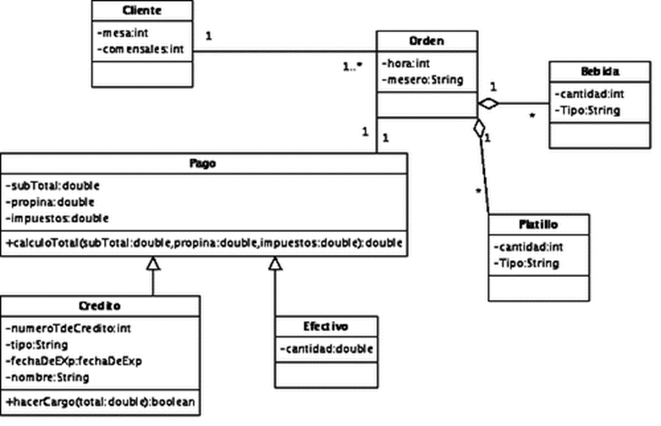
Sistemes gestors de bases de dades
Estructura dels esquemes
Estructura jeràrquica.
Estructura en xarxa.
Estructura relacional.
Estructura multidimensional.
Estructura orientada a objectes.

Slide 13
Persistència de dades
La persistència de dades fa referència a la qualitat de fer sobreviure les dades. És l’acció de preservar la informació d’un objecte de forma permanent i a la vegada, poder-la recuperar per a utilitzar-la de nou.
Objectius d’una capa de persistència
Diversificació i encapsulació dels mecanismes.
Accions sobre múltiples objectes.
Transaccions.
Identificadors.
Cursors.
Proxies.
Registres.
Múltiples arquitectures.
Múltiples proveïdors de bases de dades.
Múltiples connexions.
Controladors natius.
Consultes SQL.

Slide 14
Persistència de dades
Definició de framework
“Un framework és un esquema o esquelet per al desenvolupament i implementació d’una aplicació”
Avantatges d’utilització
Ja es proporciona l’esquelet.
Facilita la col·laboració entre programadors.
Reutilització de codi.
Promoure les bones pràctiques.
Facilitat per trobar eines, utilitats o llibreries.

Slide 15
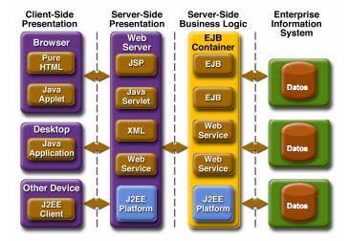
Persistència de dades
Arquitectura J2EE
Ús del llenguatge Java.
Tecnologia potent i madura.
Pàgines dinàmiques, lògica de negoci,...
Integrable amb altres tecnologies.
Ampli suport a la xarxa.
De codi obert.
Facilitat de connexió amb diferents bases de dades.
Desenvolupament d’aplicacions multicapa.

Slide 16
Persistència de dades
Mecanismes de persistència
Accés directe a base de dades.
Mapejadors.
Generadors de codi.
Orientació a aspectes.
Llenguatges orientats a objectes.
Esquemes de prevalença.

Slide 17
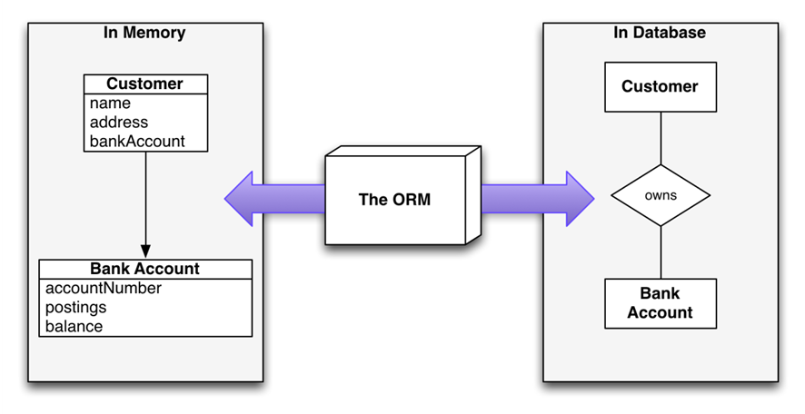
Persistència de dades
Mapejador d’objectes relacional ORM
Avantatges
Facilitat i velocitat d’ús.
Abstracció de la DB utilitzada.
Seguretat contra els atacs.
Inconvenients
Pot empitjorar el rendiment.
Aprenentatge d’un nou llenguatge de l’ORM.

Slide 18
Persistència de dades
Mapejador d’objectes relacional ORM
Característiques ORM
Patró CRUD.
Crear – Llegir – Actualitzar – Eliminar.
Càrrega de les relacions.
Càrrega sota demanda, lazy loading.
Concurrència.
Bloqueig pessimista / optimista.
Memòria caché.
El 80% dels accessos de lectura afecten al 20 % de les dades.
Memòria d’accés temporal.

Slide 19
Frameworks de persistència de dades
Java Persistence API - JPA
Desenvolupada per a la plataforma J2EE.
Permet treballar amb dades relacionals.
Mapeig objecte – relacional és entre les entitats Java i les taules de la base de dades.
Es realitza mitjançant anotacions pròpies.
Control de transaccions.
Ús de caché.

Slide 20
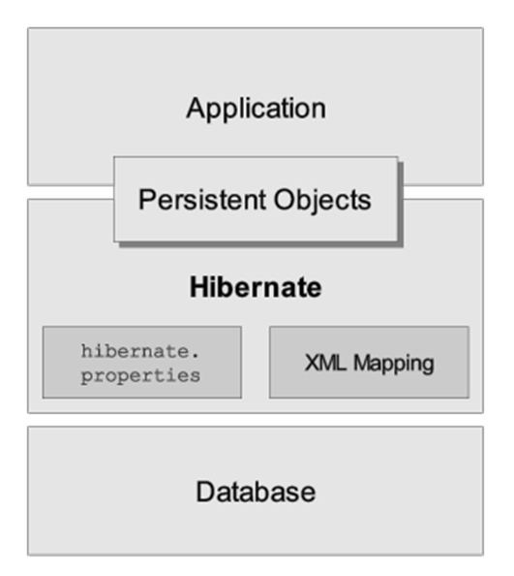
Frameworks de persistència de dades
Hibernate
Es basa en el mapeig de POJOs.
Permet utilitzar els objectes Java aplicant reflexió.
Llicència LGPL.
Llenguatge propi.
Implementa l'estàndard JPA.
Ús de cachés.
Suporta transaccions.
Lazy loading.

Slide 21
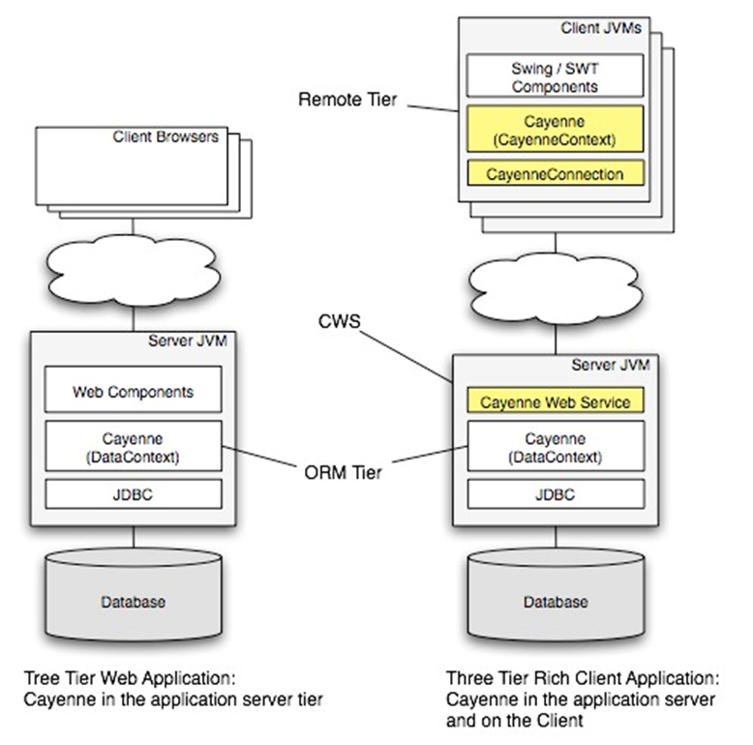
Frameworks de persistència de dades
Cayenne
Llicència Apache.
Ús de cachés.
Herència d’objectes.
Escalar cap a dalt o cap a baix.
De codi obert.
Lazy loading.
Configuració optimista
Paginació dels resultats.

Slide 22
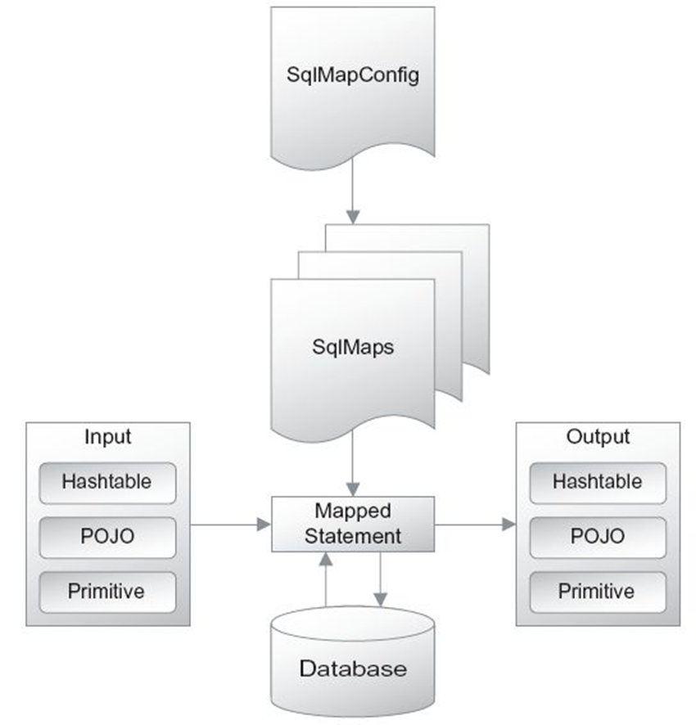
Frameworks de persistència de dades
MyBatis
Ús de cachés.
Configuració de sentències SQL dinàmiques.
Motor de resultats a arbres d’objectes.
Integració amb Spring.
Eines per a Eclipse.
Mòdul de migracions.

Slide 23
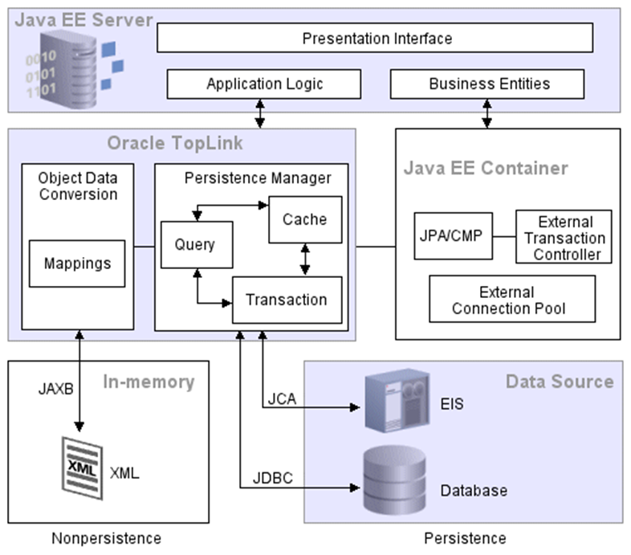
Frameworks de persistència de dades
TopLink
Configuració anotacions o XML.
Concurrència pessimista.
Ús de cachés.
Flexibilitat arquitectònica.
Eines integració Eclipse.

Slide 24
Frameworks de persistència de dades
Avaluació comparativa
 | JPA | Hibernate | Cayenne | MyBatis | TopLink
Base de dades | DB relacionals | DB relacionals | DB relacionals | DB relacionals | DB relacionals
Llenguatge | SQL, JPQL,... | HQL, SQL, Criteria,... | SQL | SQL | SQL, JPQL,...
OOP | Si | Si | Si | Si | Si
Anotacions | Si | Si | Si | No | Si
Complexitat | Baixa | Mitjana / Alta | Mitjana | Baixa | Mitjana
Configuració | 1 sol fitxer | 1 per configuració i 1 per mapejos | 1 sol fitxer | Fitxers XML | 1 per configuració i 1 per mapejos
Caché | Si | Si | Si | Si | Si
Transaccions | Si | Si |  |  | Si
Concurrència |  | Pessimista / Optimista | Optimista |  | Pessimista / Optimista

Slide 25
Anàlisi i disseny del framework de persistència
Característiques
Patró Singleton per a la gestió de la connexió.
Principis DRY, SRP, ISP, OCP, IoC.
Patró Factory per a la creació d’objectes.
Estructuració del codi en paquets.
configuration, core i utils.
Actors del sistema.
Usuari.
Administrador.

Slide 26
Anàlisi i disseny del framework de persistència
Diagrama de classes

Slide 27
Anàlisi i disseny del framework de persistència
Diagrama de casos d’ús

Slide 28
Anàlisi i disseny de l’aplicació bcatalog
Característiques
Aplicació web en un servidor d’aplicacions.
Base de dades MySql.
Utilització del framework de persistència creat.
Part pública i part privada.
Arquitectura client – servidor orientada a objectes distribuïts.
Actors del sistema.
Usuari.
Usuari identificat.

Slide 29
Anàlisi i disseny de l’aplicació bcatalog
Diagrama de classes

Slide 30
Anàlisi i disseny de l’aplicació bcatalog
Diagrama de casos d’ús

Slide 31
Manual d’ús
bCatalog

Slide 32
Manual d’ús
bCatalog

Slide 33
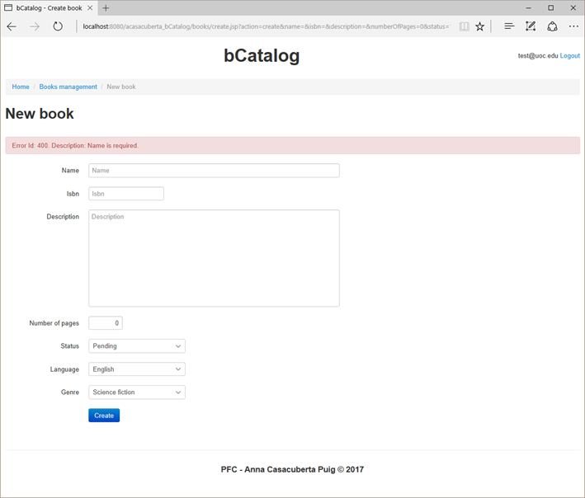
Manual d’ús
bCatalog

Slide 34
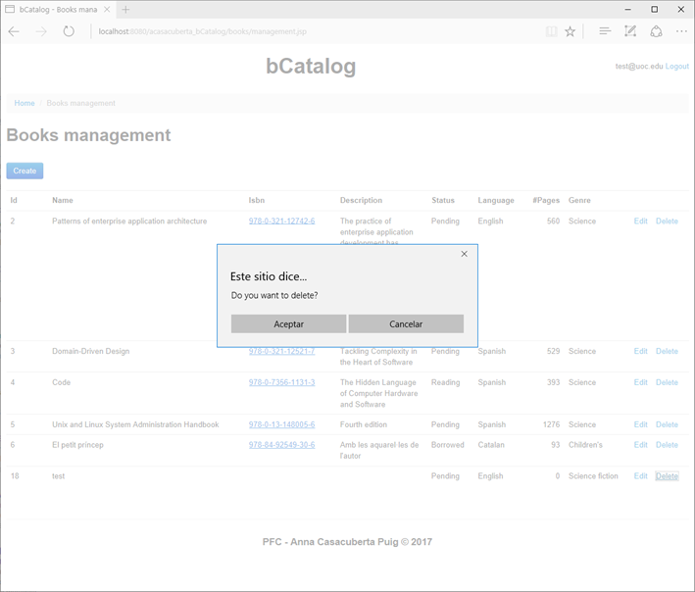
Manual d’ús
bCatalog

Slide 35
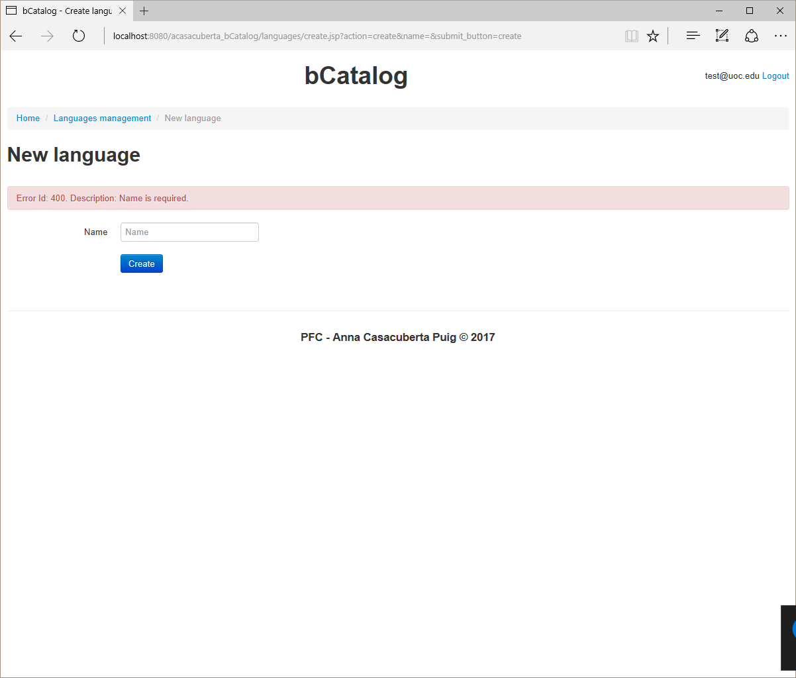
Manual d’ús
bCatalog

Slide 36
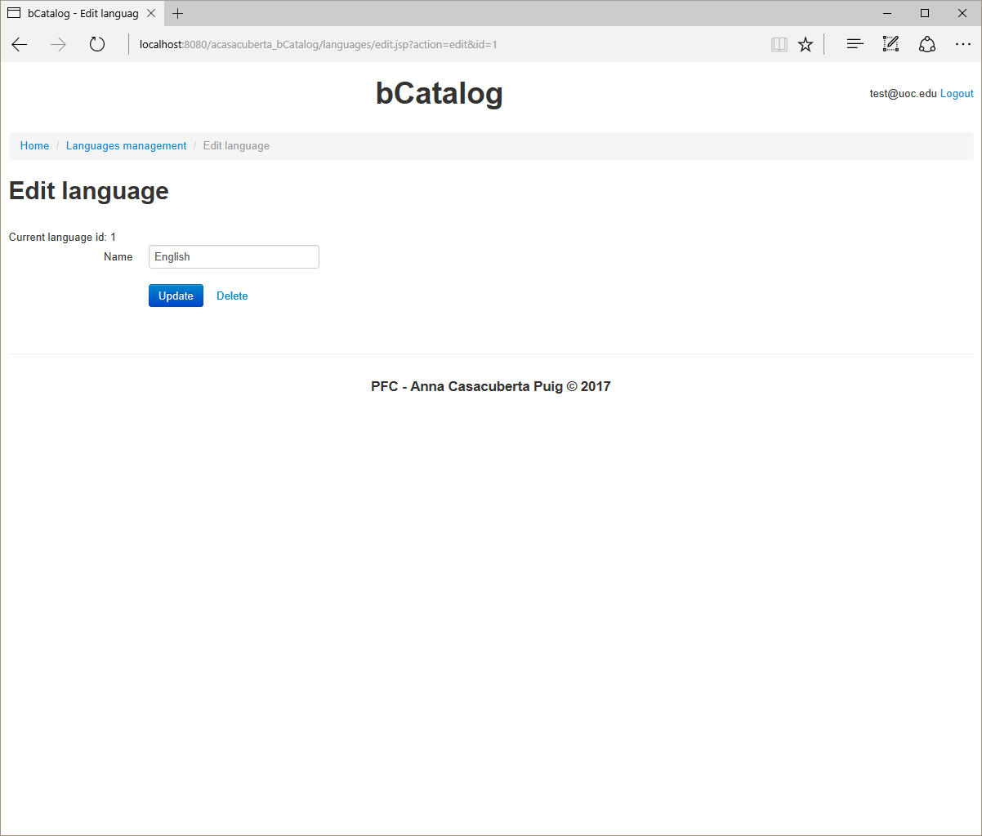
Manual d’ús
bCatalog

Slide 37
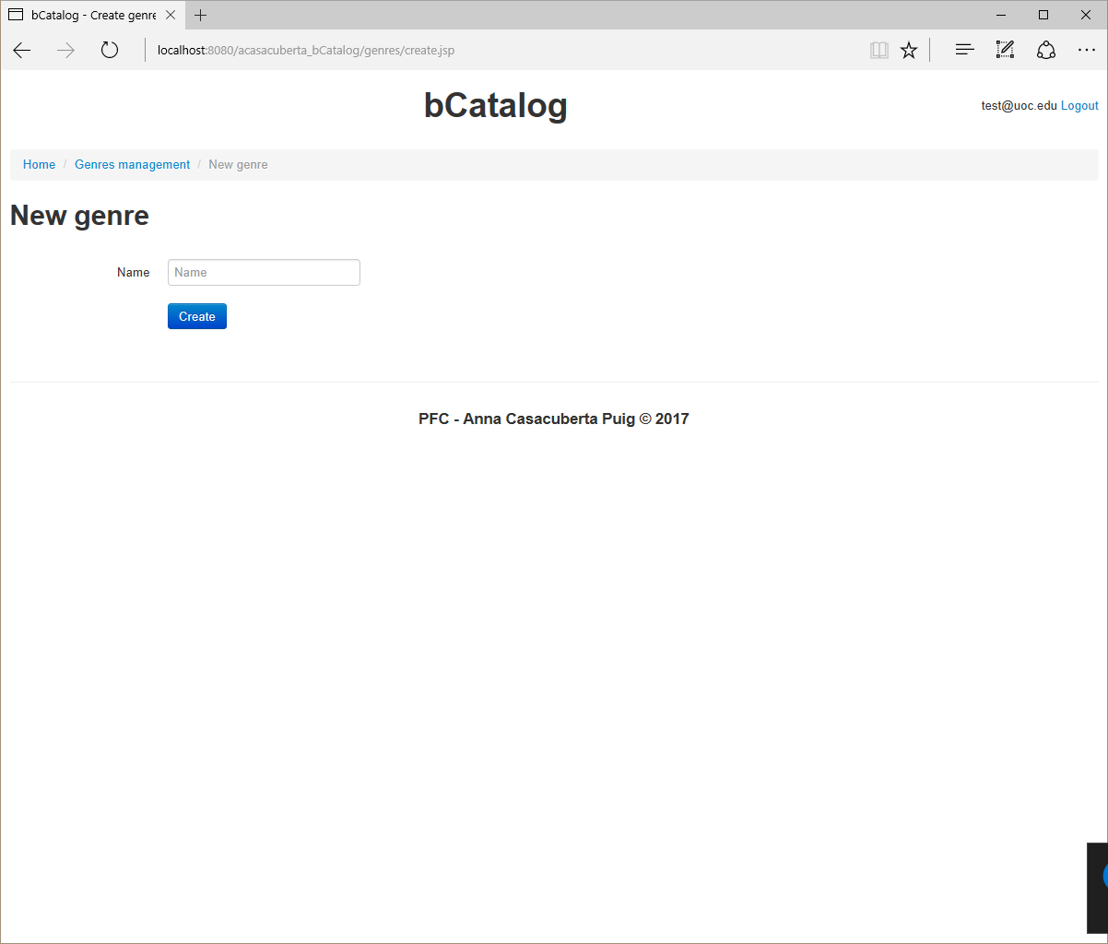
Manual d’ús
bCatalog

Slide 38
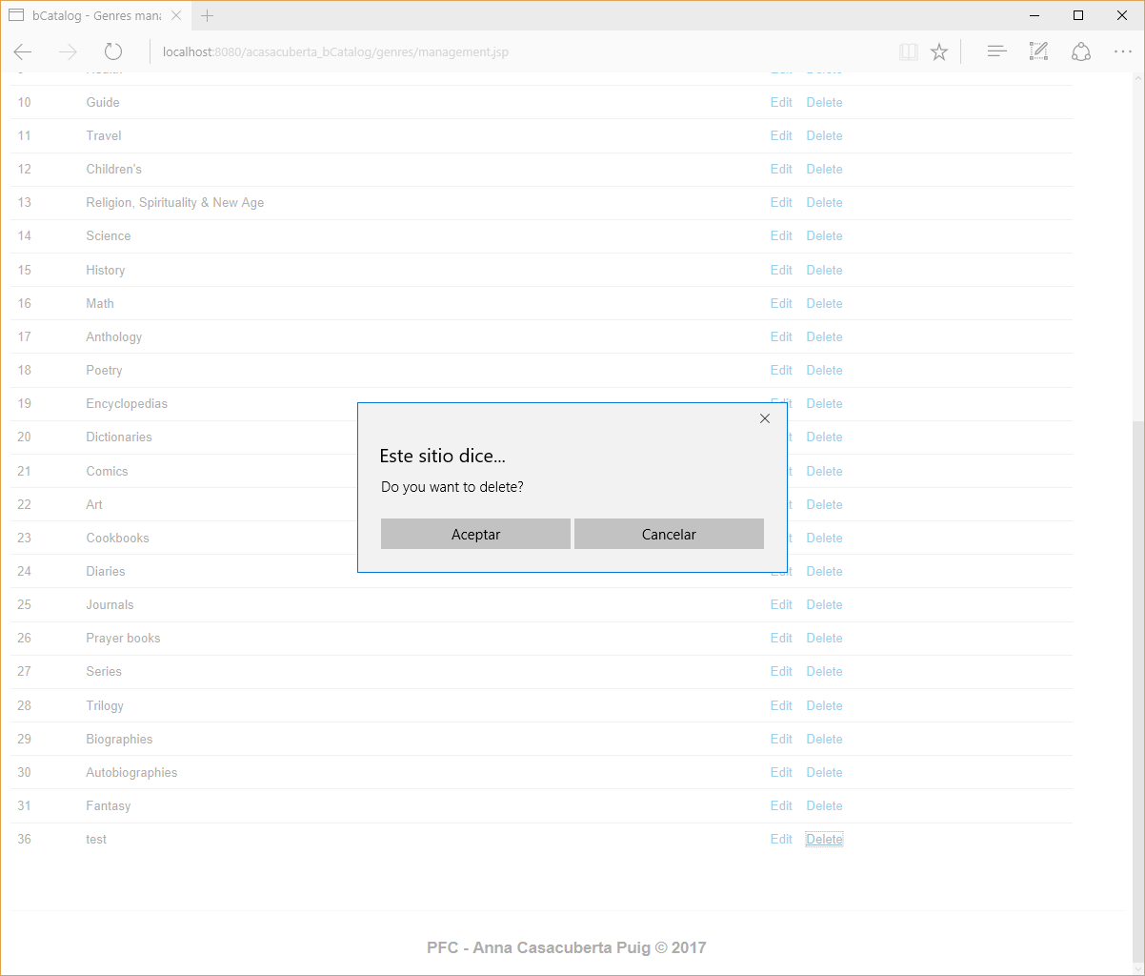
Manual d’ús
bCatalog

Slide 39
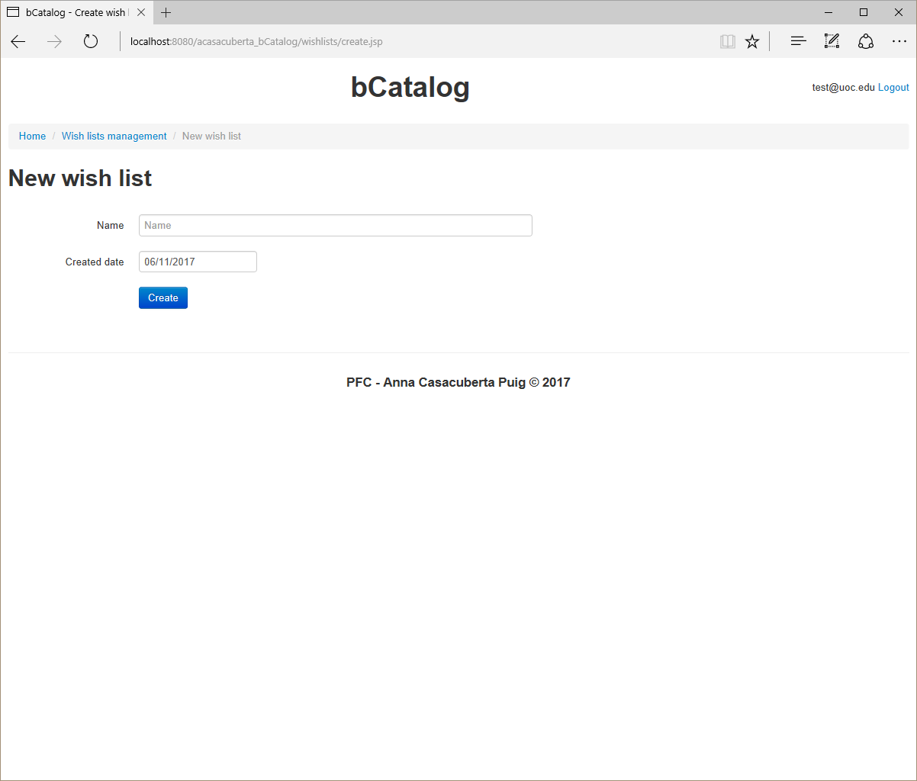
Manual d’ús
bCatalog

Slide 40
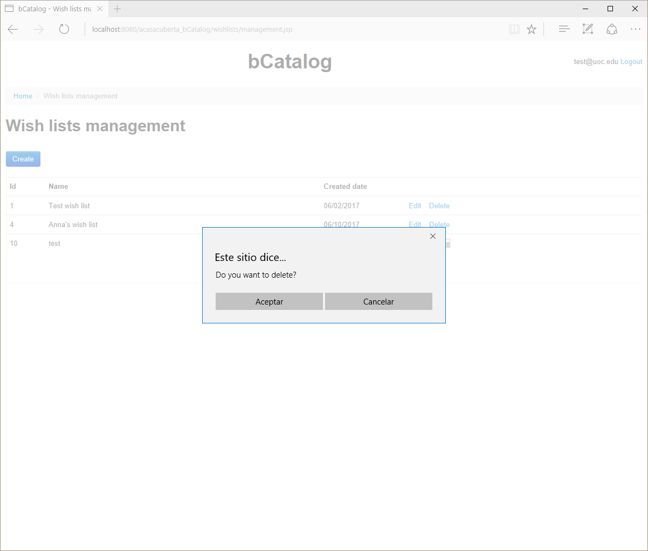
Manual d’ús
bCatalog

